Slide 1
2021년도 상반기
TOF(Time of flight)

Slide 2
목차
1
Tof 개념
2
결선도와 코드
3
결과 및 개선사항

Slide 3

Part 1,
Tof 개념 및 동작원리

Slide 4
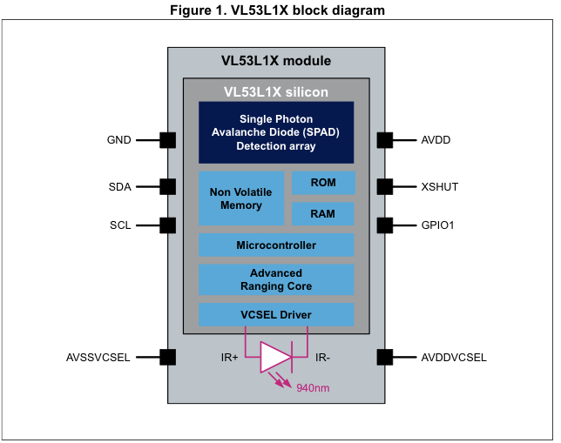
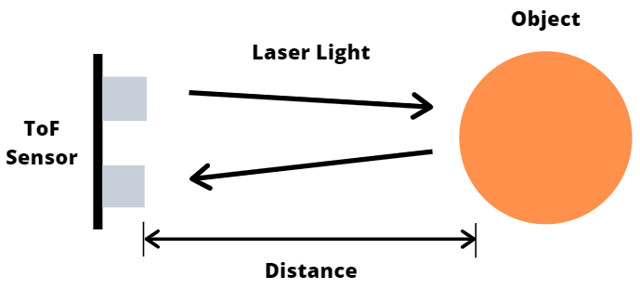
Part 1,
Tof 개념 및 동작원리
*Tof 센서의 송신부로부터 신호 (근적외선, 초음파, 레이저 등) 가 날아가서 물체에 부딪힌 후 수신부로 다시 돌아오는 시간을 측정해 센서와 물체간의 거리가 얼마나 떨어져 있는지 측정하는 것
*VL53L1X =>적외선 레이저를 방출하여 대상에 대한 반사 시간을 측정
*참고 : https://www.coreray.kr/35/?q=YToxOntzOjEyOiJrZXl3b3JkX3R5cGUiO3M6MzoiYWxsIjt9&bmode=view&idx=6215242&t=board

Slide 5
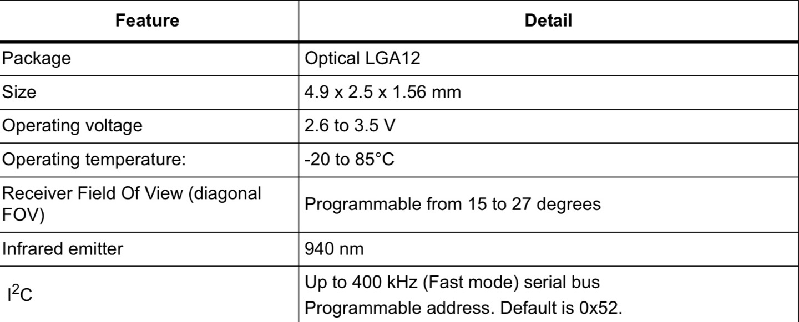
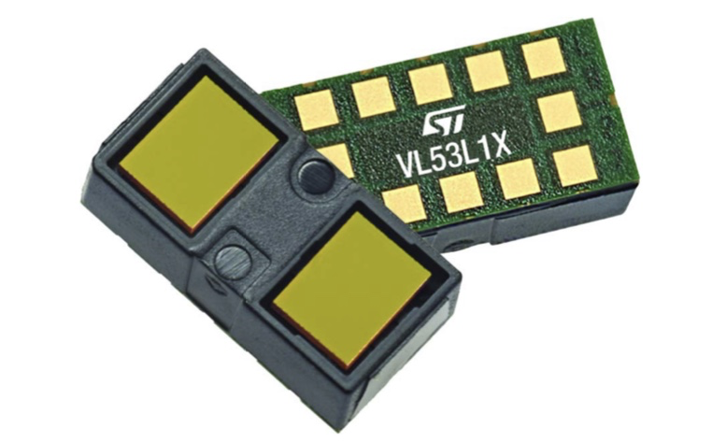
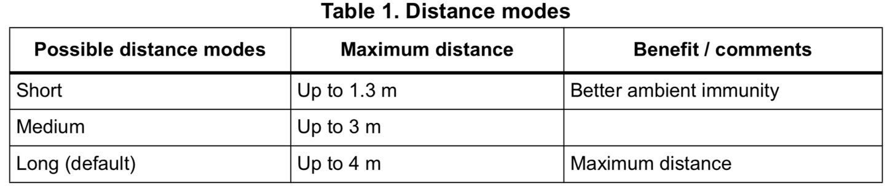
Tof 개념 및 동작원리
Part 1,
제품소개
Part 1,
VL53L1X TOF
ST Datasheet
*참고 : https://www.mouser.kr/pdfdocs/enDM00452094.pdf

Slide 6
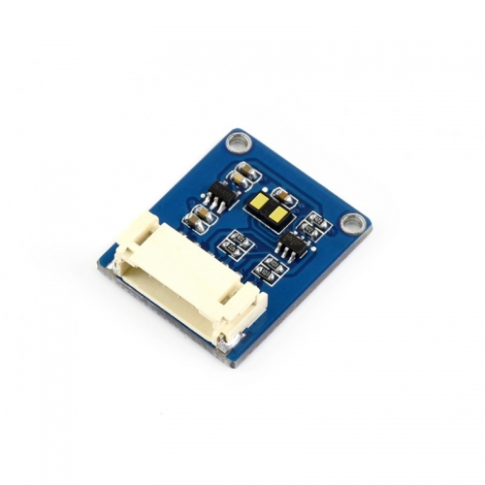
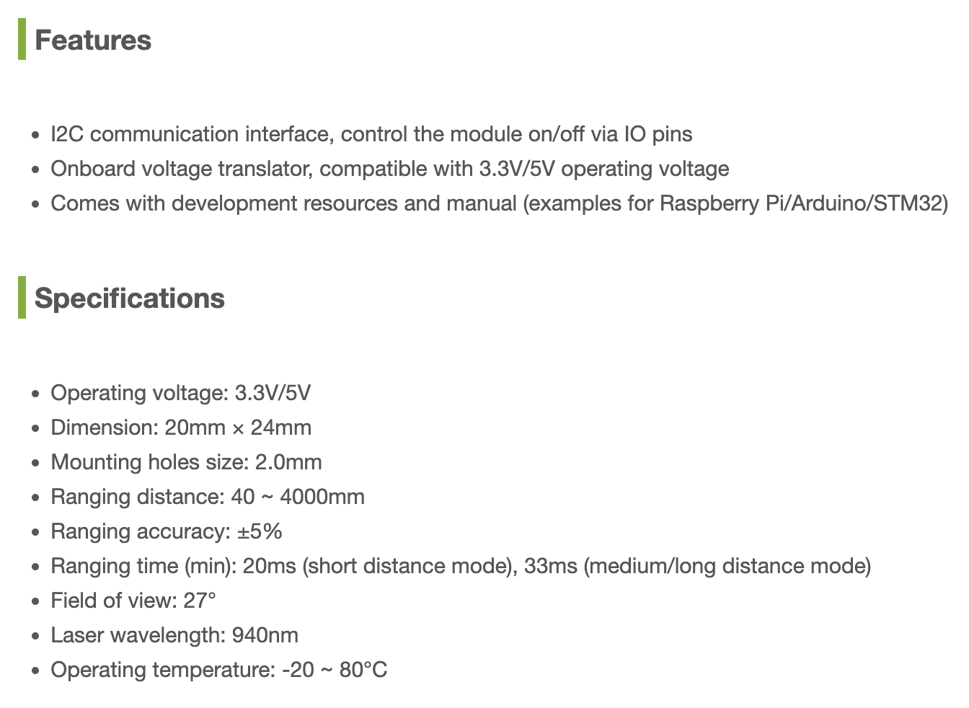
Tof 개념 및 동작원리
Part 1,
제품소개
Part 1,
VL53L1X TOF
Waveshare
20,700원
*범위 정확도 : ±5%
*참고 : https://www.waveshare.com/vl53l1x-distance-sensor.htm

Slide 7
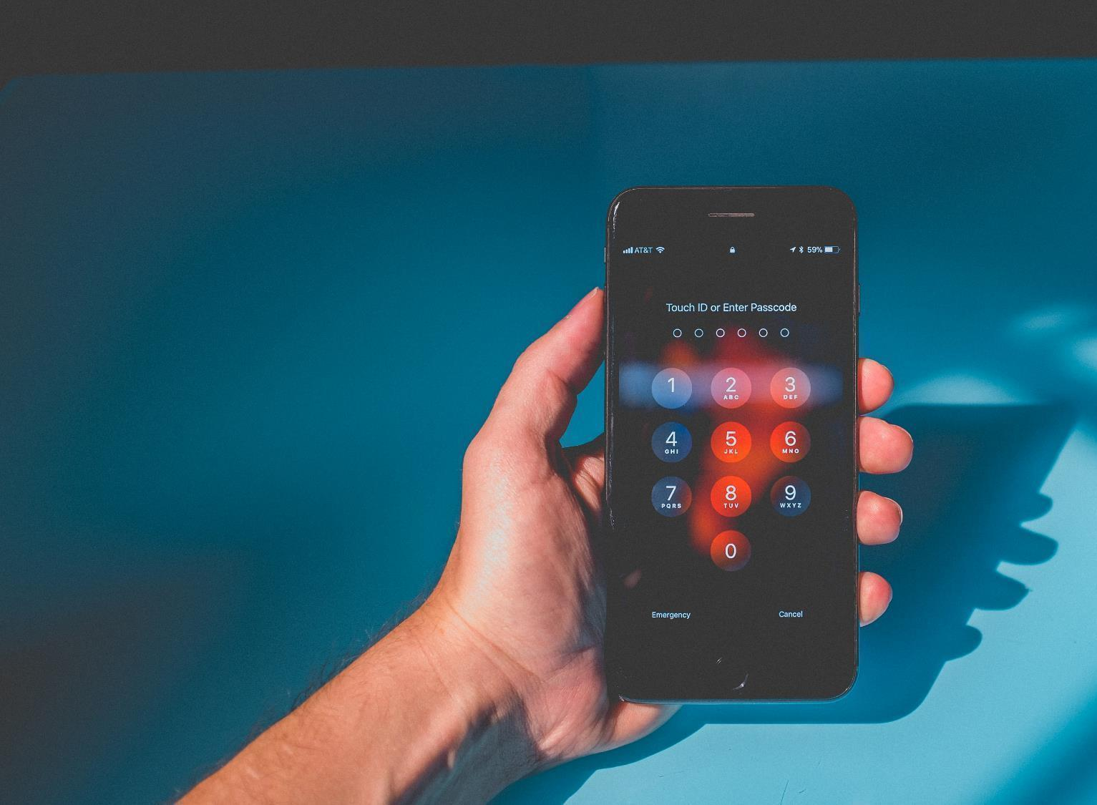
Part 2,
결선도와 코드

Slide 8
Part 2,
결선도
I2C 통신 (센서를 통한 측정)
UART 통신 (모니터링을 위한 과정)
VL53L1X
STM32F407VET6
USB to UART
VCC(3.3V)
VCC(3.3V)
VCC(3.3V)
VCC(3.3V)
SDA
PB7(SDA)
PD2(Rx)
Tx
SCL
PB6(SCL)
PC12(Tx)
Rx
GND
GND
GND
GND

Slide 9
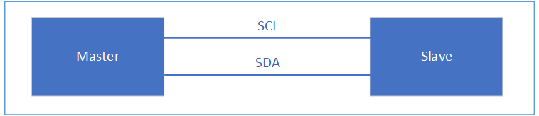
Part 2,
I2C(inter-integrated circuit)
Master(stm보드):통신의 주체가 되는 시스템,전송 속도 및 통신 설정 담당
Slave(tof):고유한 주소 값을 갖게 되며 마스터에 의해 송/수신을 하게됨 // (0x52)
SDA(serial data line):데이터 전송을 하는 라인
SCL(serial clock line):데이터 전송을 위해 클럭을 동기화 하는 라인.

Slide 10
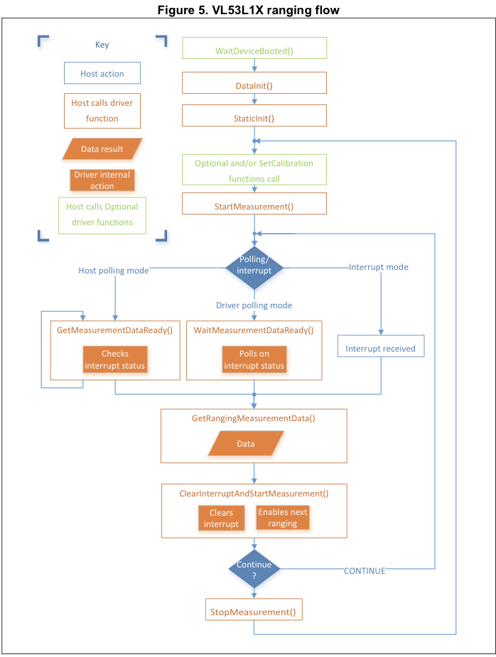
Part 2,
알고리즘 순서도
센서가 부팅되고 준비 상태가 될 때까지 대기함 / 일종의 센서가 준비되었는지 확인하는 단계
센서와 관련된 데이터 구조체를 초기화 /기본 설정 값으로 센서를 설정하는 초기 단계
센서의 정적 구성을 초기화합니다. 즉, 변하지 않는 (또는 자주 변경되지 않는) 센서 설정을 초기화하는 것
사용자 선택사항 함수들( 다음장에 설명) -> 설정 안하면 default값으로 세팅
센서에게 거리 측정을 시작하도록 지시
측정한 거리 데이터가 올 때까지 대기
센서에서 측정한 데이터 읽어오기
센서 초기화 -> 인터럽트 지우기
측정 중지

Slide 11
Part 2,
사용자 설정 함수
사용자 선택사항 함수들
*VL53L1_SetUserROI(Dev2,&roiConfig);
*VL53L1_GetCalibrationData(Dev2, &Calibration_Data);
*VL53L1_SetCalibrationData(Dev2, &Calibration_Data);
*VL53L1_SetDistanceMode(Dev2, VL53L1_DISTANCEMODE_MEDIUM);
*VL53L1_SetMeasurementTimingBudgetMicroSeconds(Dev2, 50000);
*VL53L1_SetInterMeasurementPeriodMilliSeconds(Dev2, 10);
등등
=> 이 함수들을 통해 보정 가능

Slide 12
Part 2,
사용자 설정 함수
*VL53L1_SetDistanceMode(Dev2, VL53L1_DISTANCEMODE_MEDIUM);
=> 거리 모드 설정
주변 간섭 영향 젤 적음
*VL53L1_SetInterMeasurementPeriodMilliSeconds(&Dev2, 10); ->10ms로 설정
=> 연속적인 두 거리 측정 사이의 시간 간격을 설정(센서가 한 번의 거리 측정을 완료한 후 다음 거리 측정을 시작하기 전에 대기하는 시간).

Slide 13
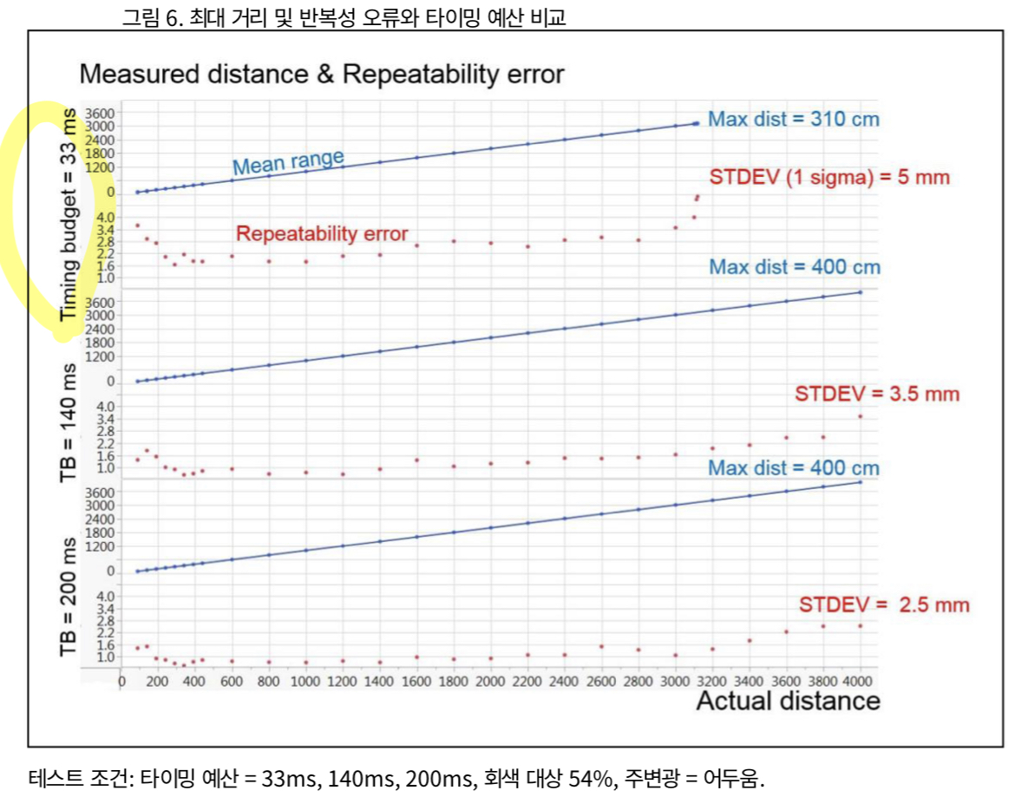
Part 2,
사용자 설정 함수
*VL53L1_SetMeasurementTimingBudgetMicroSeconds(&Dev2, 50000); -> TimingBudget을 50ms로 설정
=> 센서가 하나의 범위 측정을 수행하는데 필요한 시간
최소 및 최대 TimingBudgit : [20ms, 1000ms]
20ms : 단거리 모드(SHORT)에서만 사용 가능
33ms : 모든 거리 모드에서 사용 가능
140ms : 장거리 모드에서 최대 4m 거리에 도달 가능한 최소 값
TimingBudget이 늘어날수록 반복성 오류가 개선되지만
평균 전력 소비는 계속 증가한다.

Slide 14
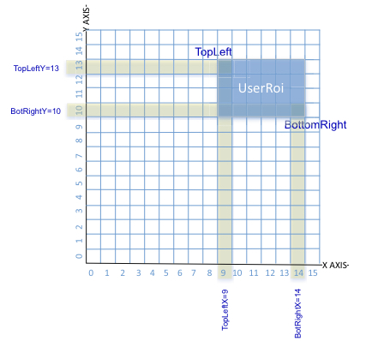
Part 2,
사용자 설정 함수
*VL53L1_SetUserROI(Dev2,&roiConfig);
내가 측정하고 싶은 영역/시야(Fov : Field of view) 설정
각도를 통한 영역 설정이라 볼수 있음
Ex)
VL53L1_UserRoi_t roiConfig;
roiConfig.TopLeftX = 9;
roiConfig.TopLeftY = 13;
roiConfig.BotRightX = 14;
roiConfig.BotRightY = 10;
status = VL53L1_SetUserROI(Dev2,&roiConfig);
<VL53L1X ROI setting example>

Slide 15
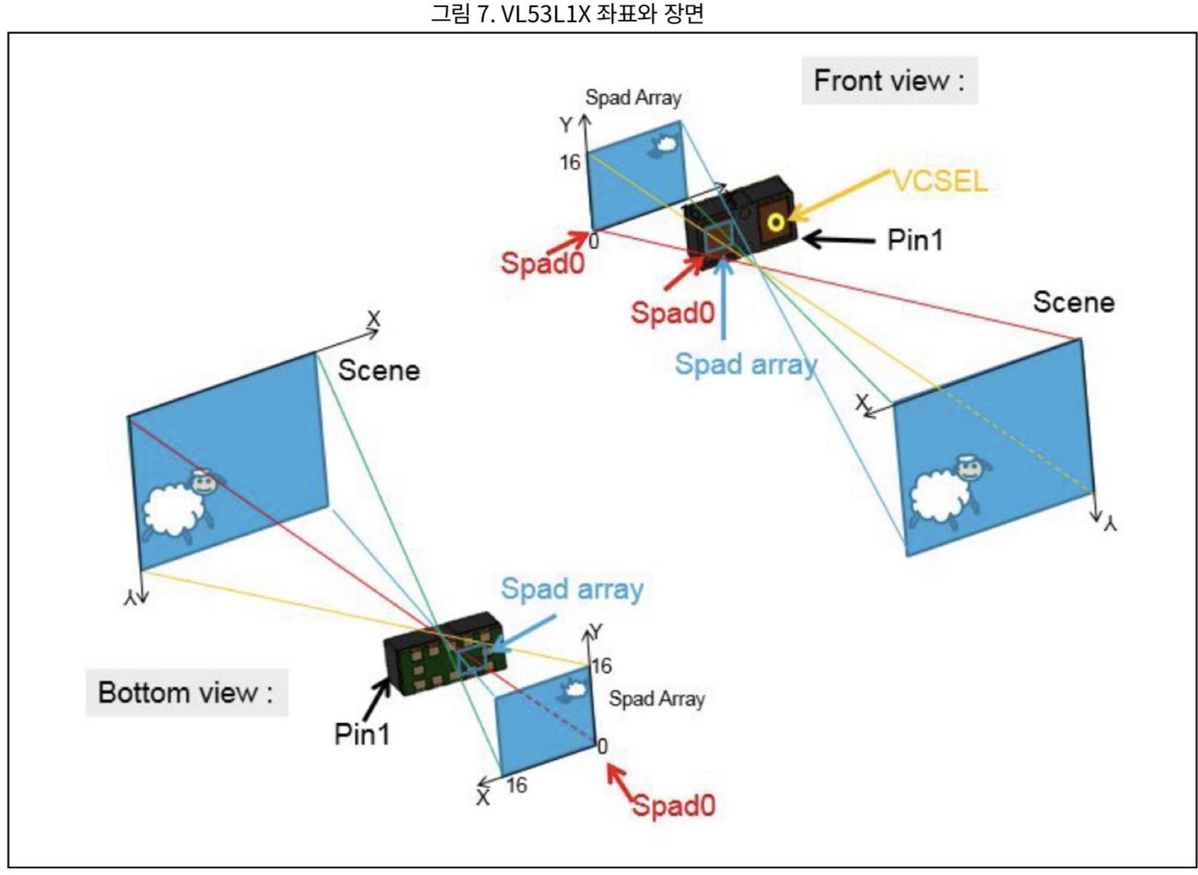
Part 2,
사용자 설정 함수
*VL53L1_GetCalibrationData(Dev2, &Calibration_Data);
-> 먼저 실행 후 세팅
*VL53L1_SetCalibrationData(Dev2, &Calibration_Data);
ROI를 통해 시야 설정 후 측정한 데이터 보정
SPAD(단일 광자 검출기) 설정
=> 아직 큰 필요성을 못느껴서 기본적인 세팅만 해주었다.
(더 공부 할예정)

Slide 16
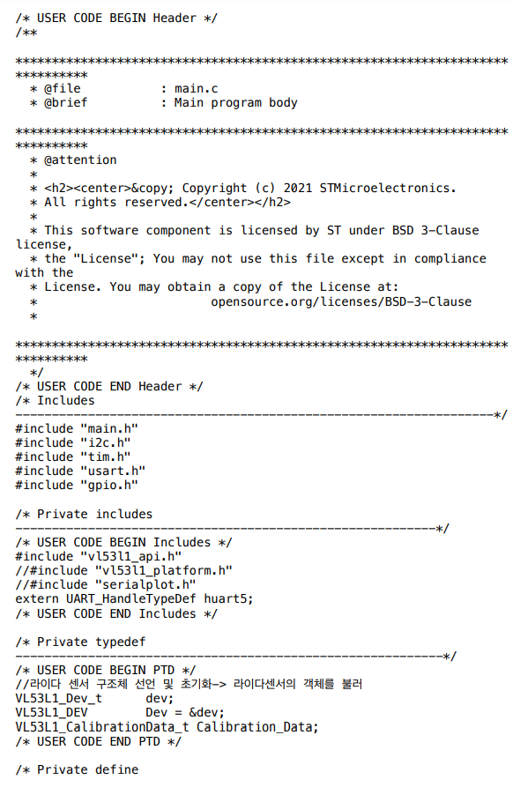
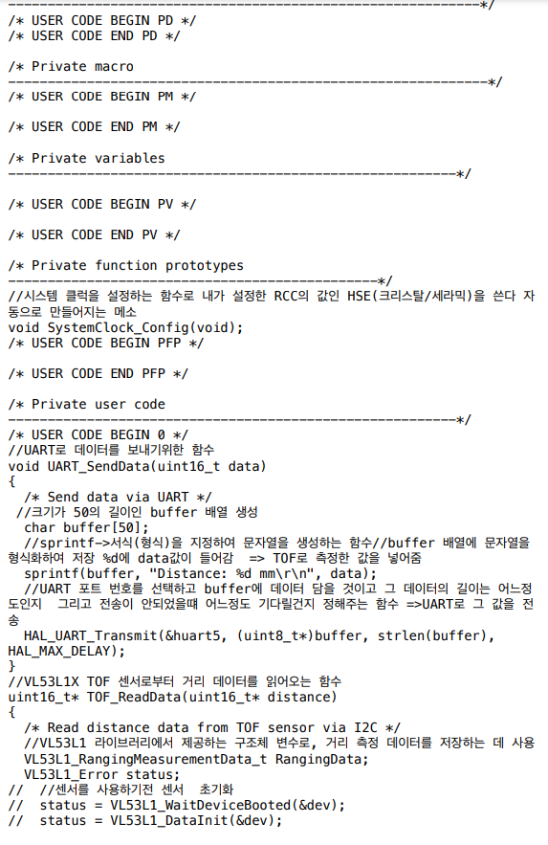
Part 2,
코드

Slide 17
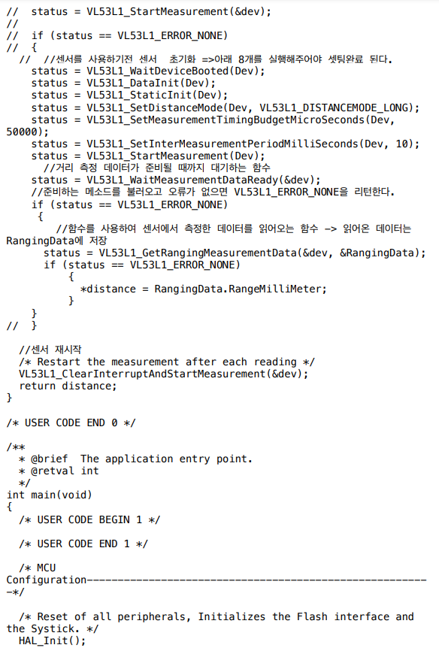
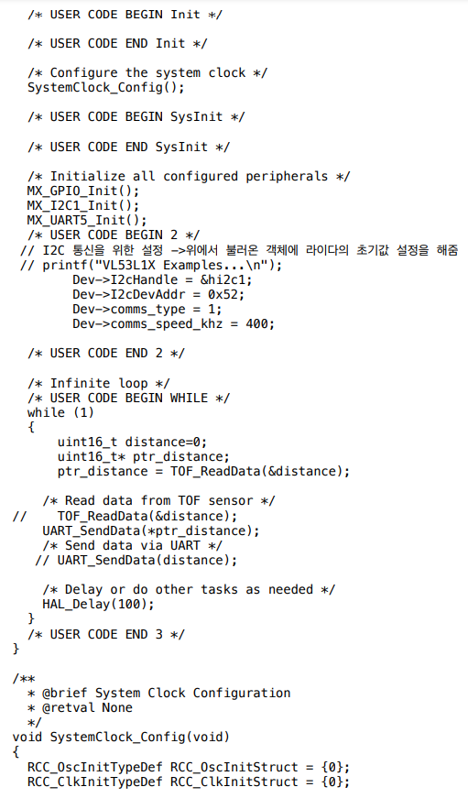
Part 2,
코드

Slide 18
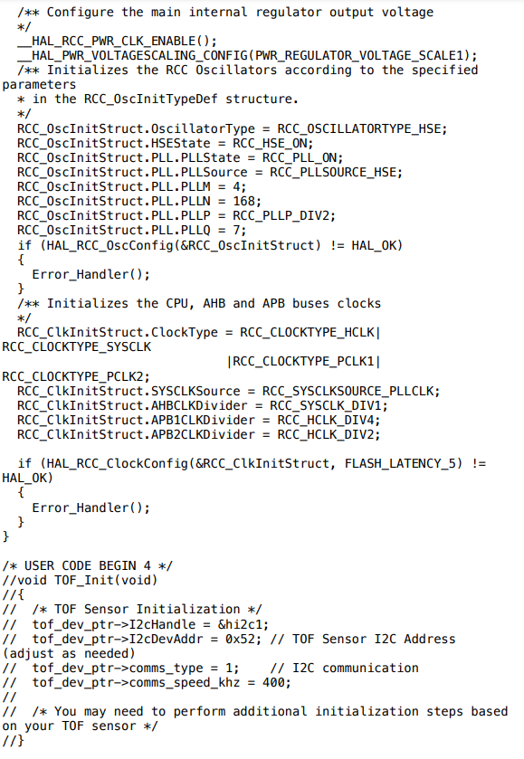
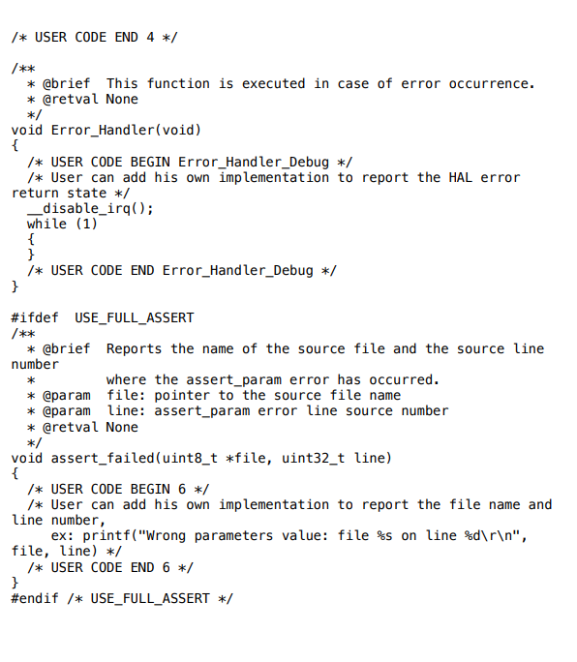
Part 2,
코드

Slide 19
Part 2,
코드( 전체 코드 글 설명)
1.헤더 파일 불러오기
vl53l1_api.h-> VL53L1X센서와의 인터페이스를 위한 함수가 포함되어 있음
2.tof 센서 구조체 선언 및 초기화-> tof센서의 객체를 불러옴
VL53L1_Dev_t dev;
==>센서와 통신하기위한 기본적인 디바이스 정보를 설정하는 구조체
VL53L1_DEV Dev = &dev;
==> 구조체의 형태를 다시 포인터의 형태로 변환한것 => 이유: 함수를 내부에서 실행하면서 구조체의 데이터를 직접 수정할수 있기 때문 => 포인터의 형태를 주지않으면 복사한 값(함수 내부에서만 달라짐)을 주는것이고 , 포인터의 형태로 주면 실제 주소를 줘서 그 값을 실제로 변경가능
VL53L1_CalibrationData_t Calibration_Data; //이것은 측정한 데이터를 보정하기위한 구조체 하지만 기본적인 세팅이 되어있고 아직은 문제가 되지 않아서 지금은 안쓰고있다
void UART_SendData(uint16_t data)
{
/* Send data via UART */
//크기가 50의 길이인 buffer 배열 생성
char buffer[50];
//sprintf->서식(형식)을 지정하여 문자열을 생성하는 함수//buffer 배열에 문자열을 형식화하여 저장 %d에 data값이 들어감 => TOF로 측정한 값을 넣어줌
sprintf(buffer, "Distance: %d mm\r\n", data);
//UART 포트 번호를 선택하고 buffer에 데이터 담을 것이고 그 데이터의 길이는 어느정도인지 그리고 전송이 안되었을떄 어느정도 기다릴건지 정해주는 함수 =>UART로 그 값을 전송
HAL_UART_Transmit(&huart5, (uint8_t*)buffer, strlen(buffer), HAL_MAX_DELAY);
}
3.uint16_t* TOF_ReadData(uint16_t* distance) 함수 선언
VL53L1x를 쓰기위한 7가지 셋팅
status = VL53L1_WaitDeviceBooted(Dev);==>센서가 부팅되고 준비 상태가 될 때까지 대기함 / 일종의 센서가 준비되었는지 확인하는 단계
2. status = VL53L1_DataInit(Dev);
=>센서와 관련된 데이터 구조체를 초기화 /기본 설정 값으로 센서를 설정하는 초기 단계
3. status = VL53L1_StaticInit(Dev);
=>센서의 정적 구성을 초기화합니다. 즉, 변하지 않는 (또는 자주 변경되지 않는) 센서 설정을 초기화하는 것
4. status = VL53L1_SetDistanceMode(Dev,VL53L1_DISTANCEMODE_LONG);
=>센서의 거리 측정 모드 설정 /
VL53L1_DISTANCEMODE_LONG ==>센서가 더 긴 거리를 측정하도록 설정

Slide 20
Part 2,
코드 ( 전체 코드 글 설명)
5. status = VL53L1_SetMeasurementTimingBudgetMicroSeconds(Dev, 50000);
=>센서의 측정 타이밍 예산 설정(서가 하나의 거리 측정을 수행하는 데 허용된 최대 시간).
쓰는 이유:
1.정확성과 속도의 균형: 측정 타이밍 예산은 센서의 정확성과 측정 속도 사이의 균형을 조절하는 데 중요한 역할을 한다.. 일반적으로 예산을 높게 설정하면 (즉, 센서에 더 많은 시간을 허용하면) 측정의 정확성이 향상되고,반대로 예산을 낮게 설정하면 측정 속도는 빨라지지만 정확성은 감소할 수 있다.
2.응용 프로그램 요구 사항: 다양한 응용 프로그램에서는 다른 타이밍 예산이 필요할 수 있다. 예를 들어, 실시간 응용 프로그램에서는 빠른 응답 시간이 필요하므로 낮은 타이밍 예산을 선택할 수 있다. 반면, 정밀한 거리 측정이 필요한 응용 프로그램에서는 높은 타이밍 예산을 선택할 수 있다.
6. status = VL53L1_SetInterMeasurementPeriodMilliSeconds(Dev, 10);
=>연속적인 두 거리 측정 사이의 시간 간격을 설정(센서가 한 번의 거리 측정을 완료한 후 다음 거리 측정을 시작하기 전에 대기하는 시간). 여기서는 10 밀리초로 설정
쓰는 이유 :
1.파워 관리: 연속적인 빠른 측정은 센서의 전력 소모를 높일 수 있다.측정 간의 시간 간격을 설정함으로써 전력 사용량을 줄일 수 있다.
2.센서의 열 관리: 지속적인 연속 측정은 센서의 발열을 증가시킬 수 있다. 적절한 간격을 두면 센서의 온도를 관리할 수 있다.
3.데이터 처리 시간: 센서와 관련된 알고리즘이나 로직이 데이터를 처리하는 데 약간의 시간이 필요할 수 있다. 측정 간격을 설정함으로써 처리 시간을 확보할 수 있다.
7. status = VL53L1_StartMeasurement(Dev);
=>센서에게 거리 측정을 시작하도록 지시
** 이것을 status라는 변수에 저장하는 이유는 제대로 함수가 실행이 됐으면 VL53L1_ERROR_NONE를 반환하기 때문에 상태를 보기위해서 임
*distance = RangingData.RangeMilliMeter; =>측정한 값을 mm단위로 바꿔서 distance 주소에 저장해줌
VL53L1_ClearInterruptAndStartMeasurement(&dev); => 센서 초기화
distance를 리턴시킴 (=> 측정된 거리 값)
4.그다음 main (실제 구동되는 함수)함수 내에서 위에서 선언한 구조체에 값을 할당시켜줌
Dev->I2cHandle = &hi2c1;//i2C1을 쓸것이다
Dev->I2cDevAddr = 0x52; //VL53L1x의 고유 주소
Dev->comms_type = 1;// 통신방식 설정
Dev->comms_speed_khz = 400; // I2C통신 속도 설정
5.값을 받기위해 변수 선언
uint16_t distance=0;
uint16_t* ptr_distance;
6.위에서 선언한 함수에 변수를 넣어서 그 변수에 값을 받음 (==> 빨간색 3번 함수)
ptr_distance = TOF_ReadData(&distance);
7.우리가 그 값을 받기위한 함수
UART_SendData(*ptr_distance);
이러면 완료

Slide 21

Part 3,
기본 실험 결과

Slide 22
Part 3,
기본 측정 결과
RGB기준으로 3.2m까지는 측정거리 값이 출력되었으나 3.2m를 넘긴 후 부터는 측정값의 변동폭이 너무커 정확한 값을 출력할 수가 없었습니다.
아크릴로 투명한 물체를 측정했을 때, 움직이는 순간만 센서가 인식한 후 아크릴이 고정된 후부터는 인식하지 못하였다.
또한 투명한 물체에 플래시를 비춰본 결과 빛의 반사각에 따라 인식되는 물체가 달라졌다.
우천시의 상황을 고려하여 분무기로 물을 뿌려 상황을 재현해 본 결과 거리측정이 가능하였다. 하지만 폭우 수준의 강우량이라면 측정 결과의 변동폭이 컸다.

Slide 23
Part 3,
센서 보정 실험

Slide 24
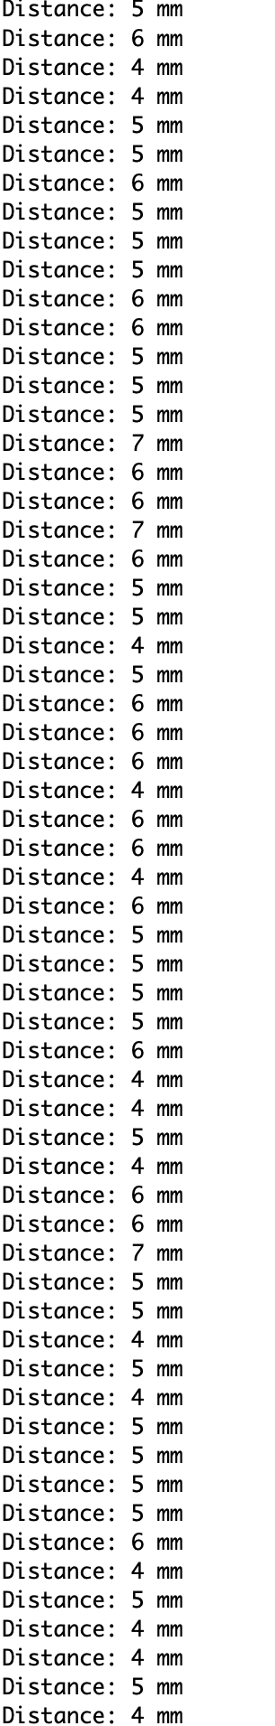
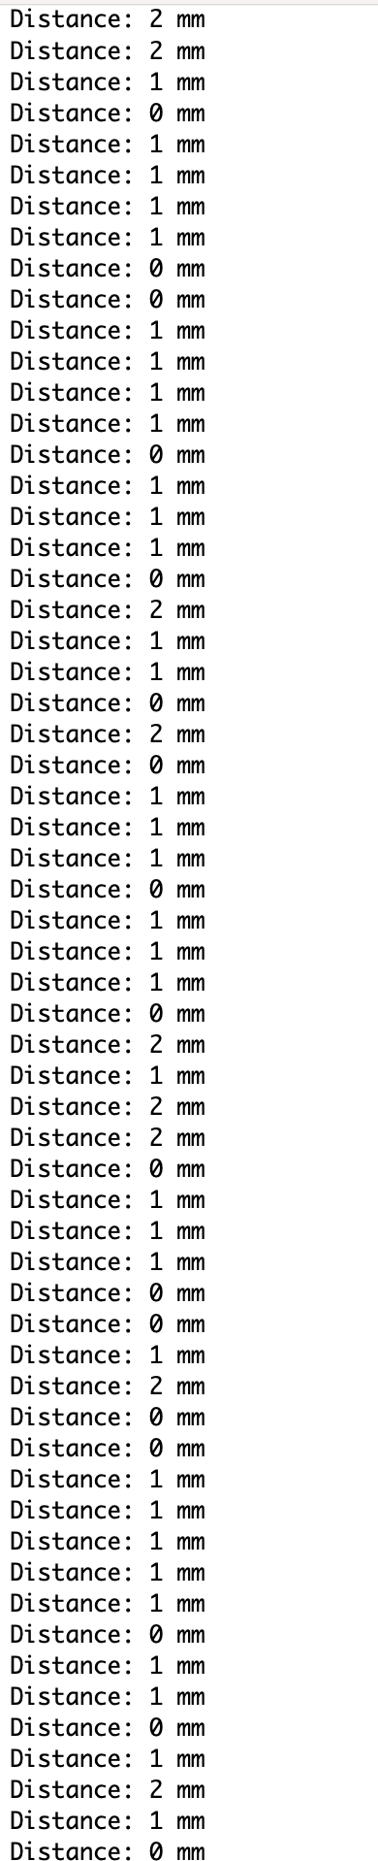
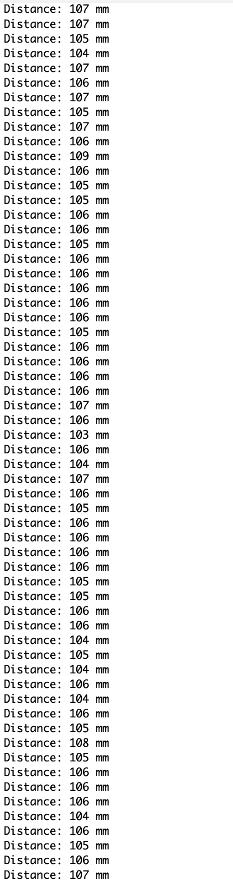
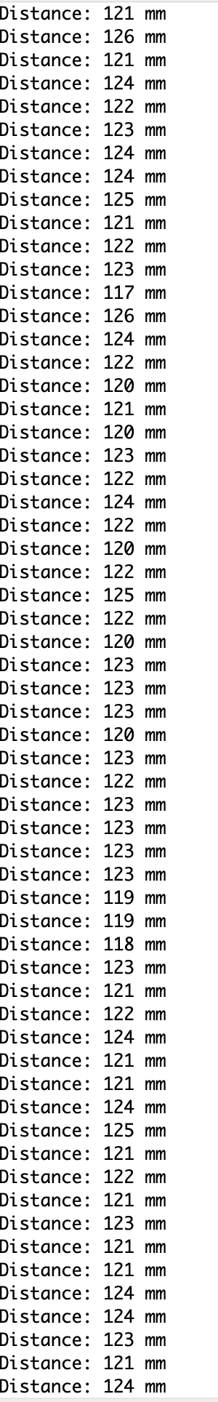
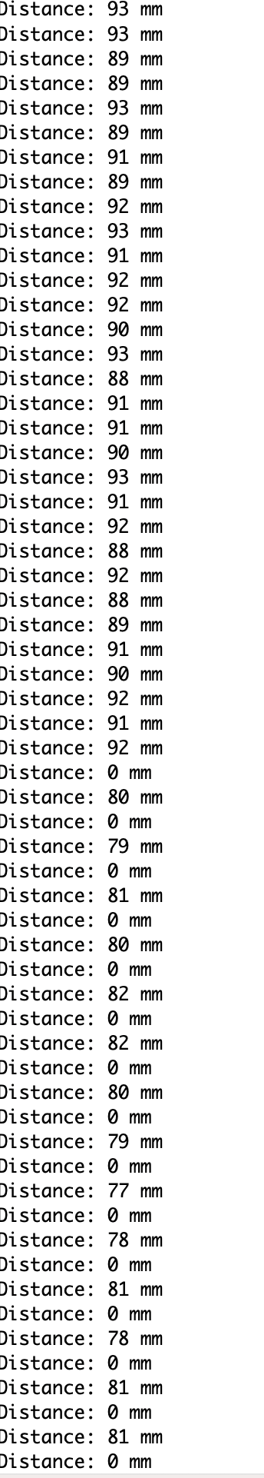
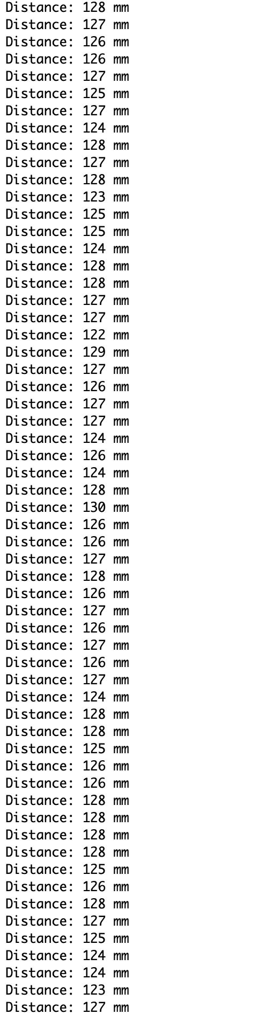
Part 3,
보정 결과
데이터 보정과 내가 원하는 곳을 측정하게끔 ROI 설정을 했을떄 오차가 많이 줄어듬
짧은 거리를 측정할때는 LONG모드에 오차 많이 발생
측정 모드에 따라 레이저가 바라보는 각도가 달라짐(SHORT는 측정 범위가 작아서 일단 보류)
ROI (15,10)설정 +데이터 보정
-> MEDIUM
ROI (15,12)설정 +데이터 보정
-> LONG
데이터 보정-> LONG
데이터 보정 ->MEDIUM
ROI (15,12)설정 +데이터 보정
-> MEDIUM
MEDIUM

Slide 25
Part 3,
경사각 측정 알고리즘

Slide 26
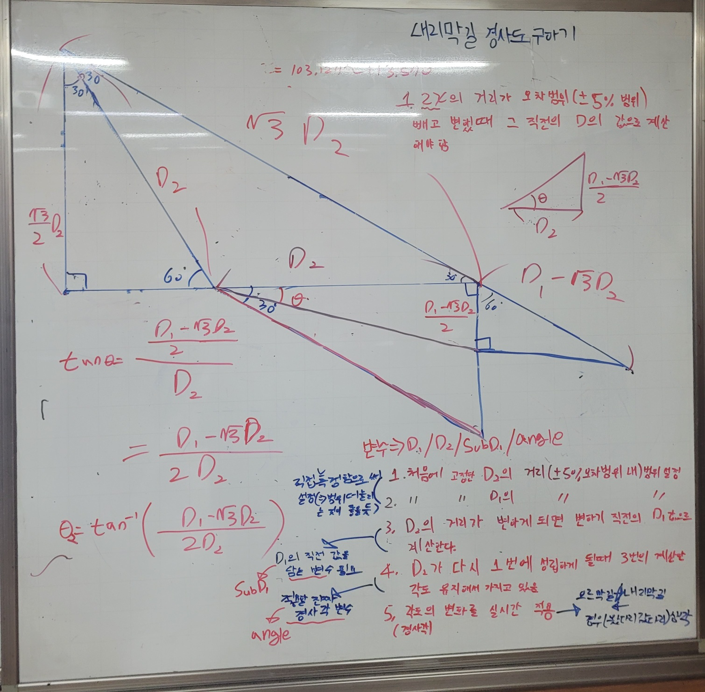
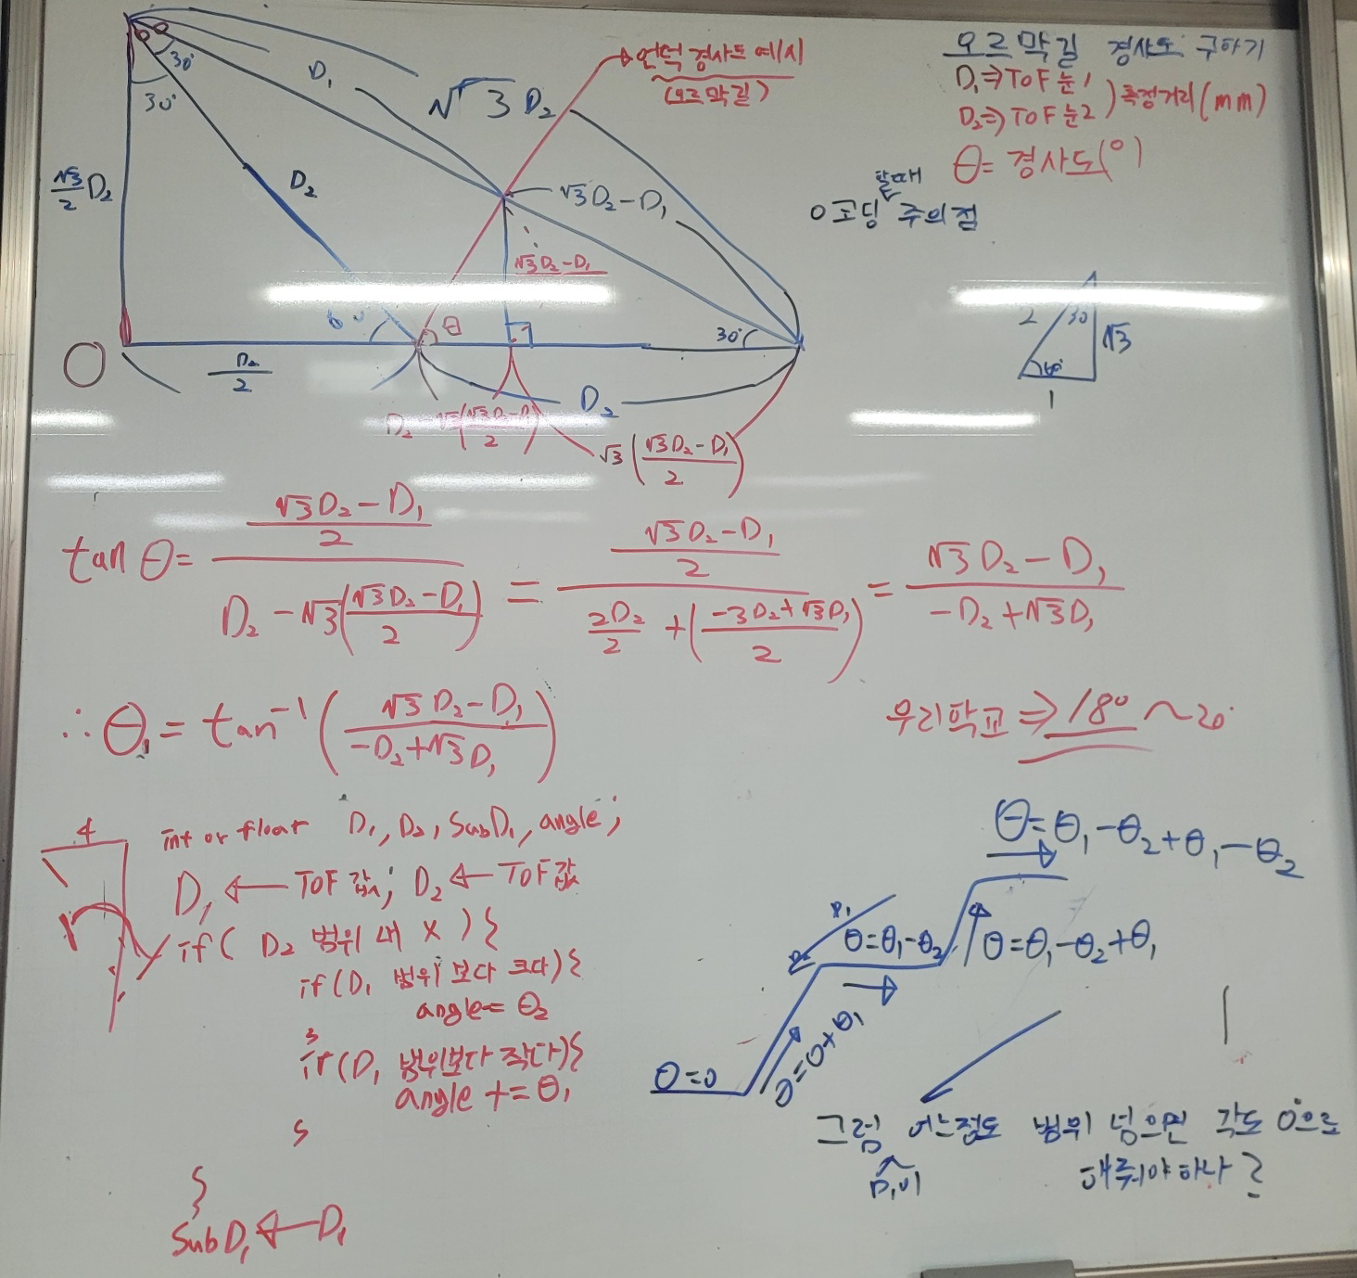
Part 3,
경사각 측정 과정
* 가상 구현 및 설계

Slide 27
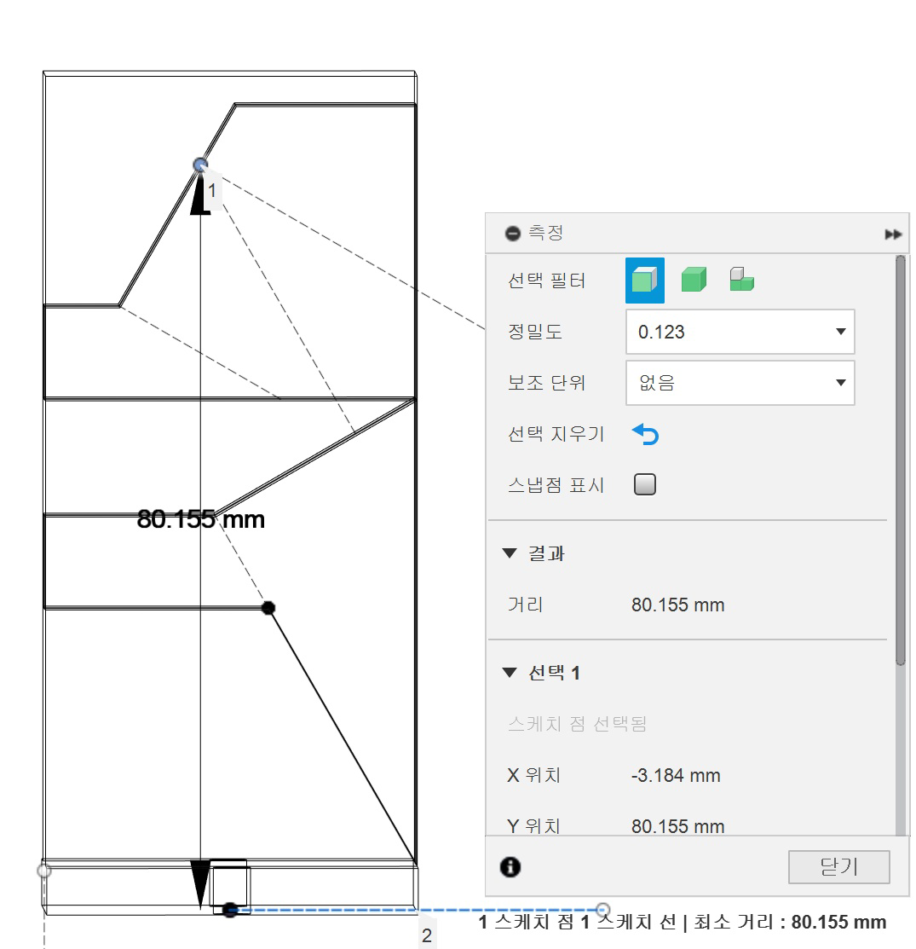
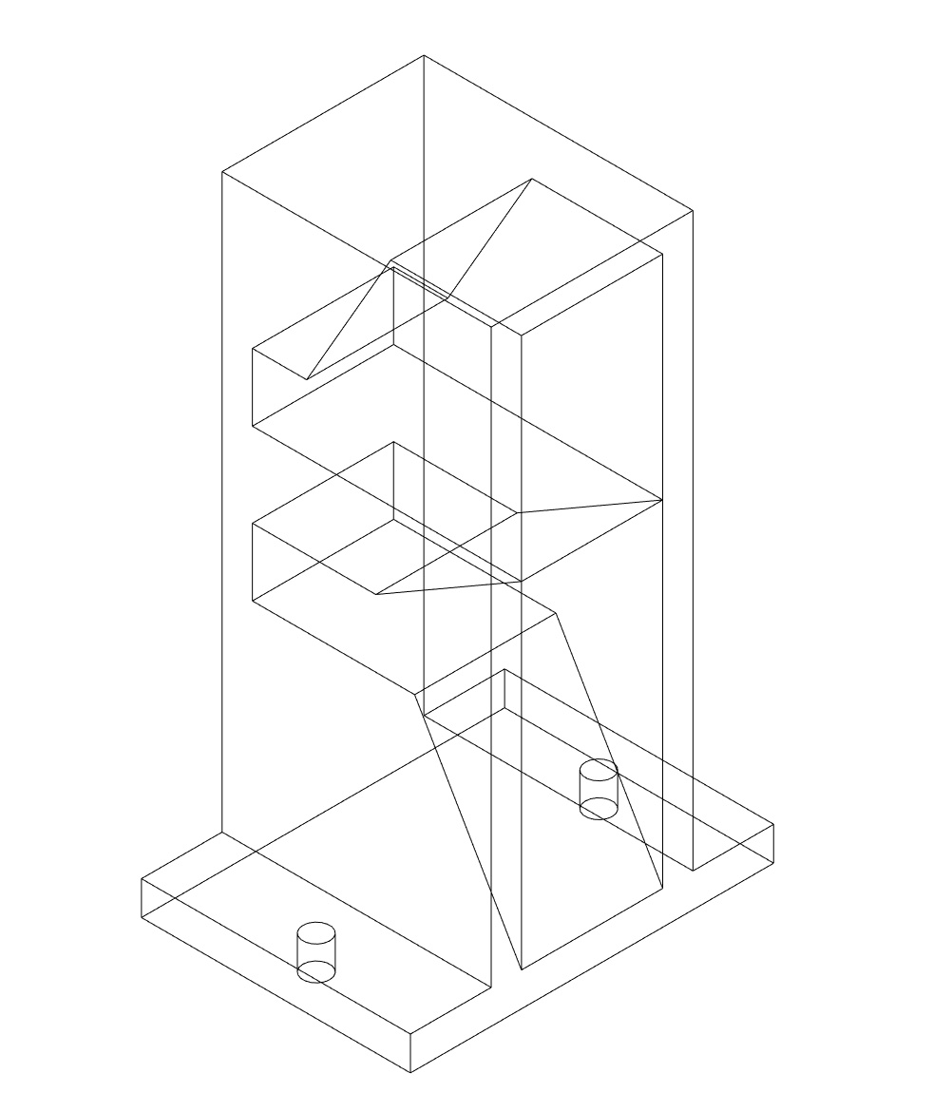
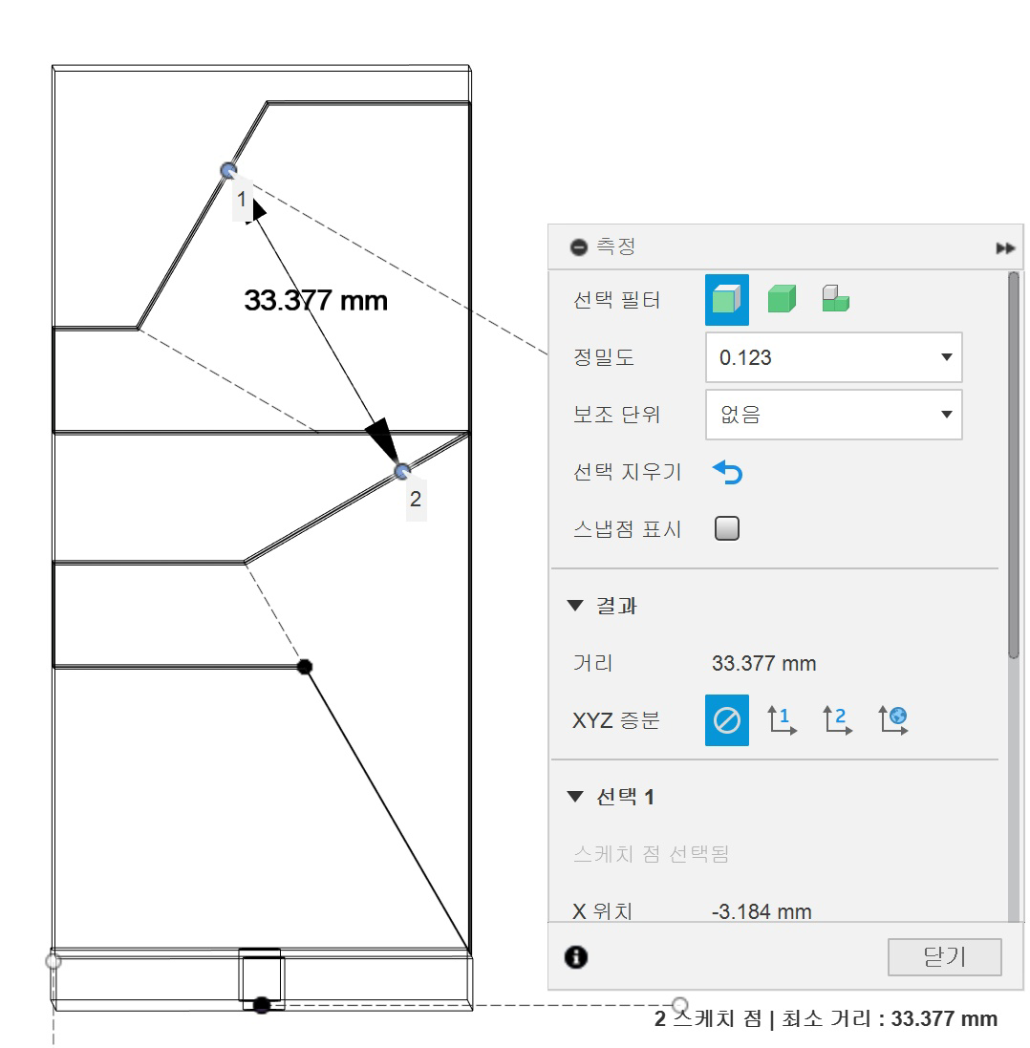
Part 3,
경사각 측정 과정
*3D 프린터로 구현
센서를 작동시켰을때 서로 영향을 주지않도록 설계 + ROI셋팅(프로그래밍)을 통해 확실하게 셋팅
60도
30도
TOF
TOF

Slide 28
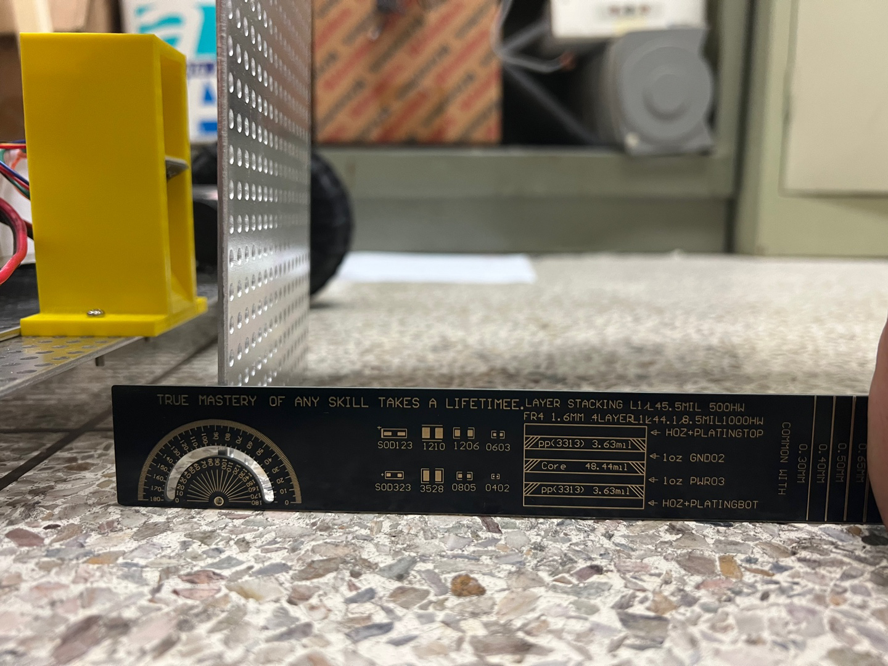
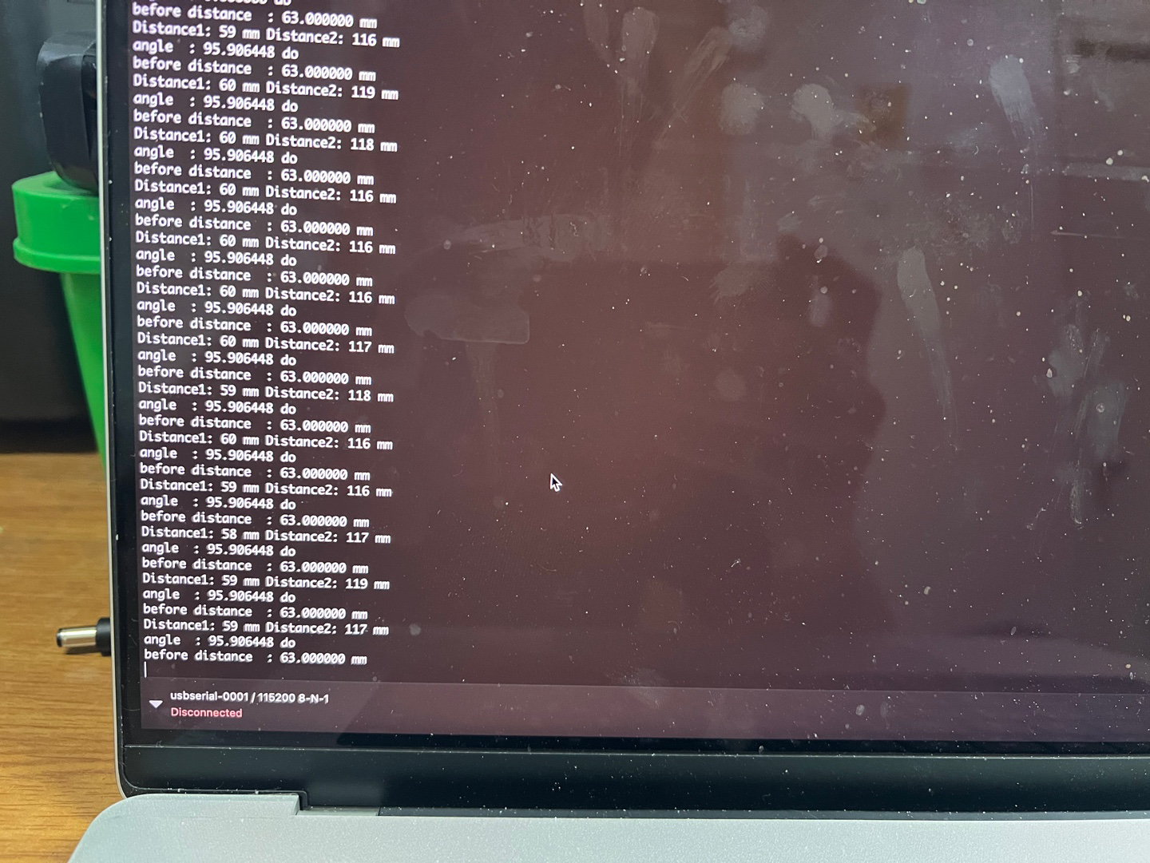
Part 3,
경사도 측정 과정
*오르막길 측정 결과

Slide 29
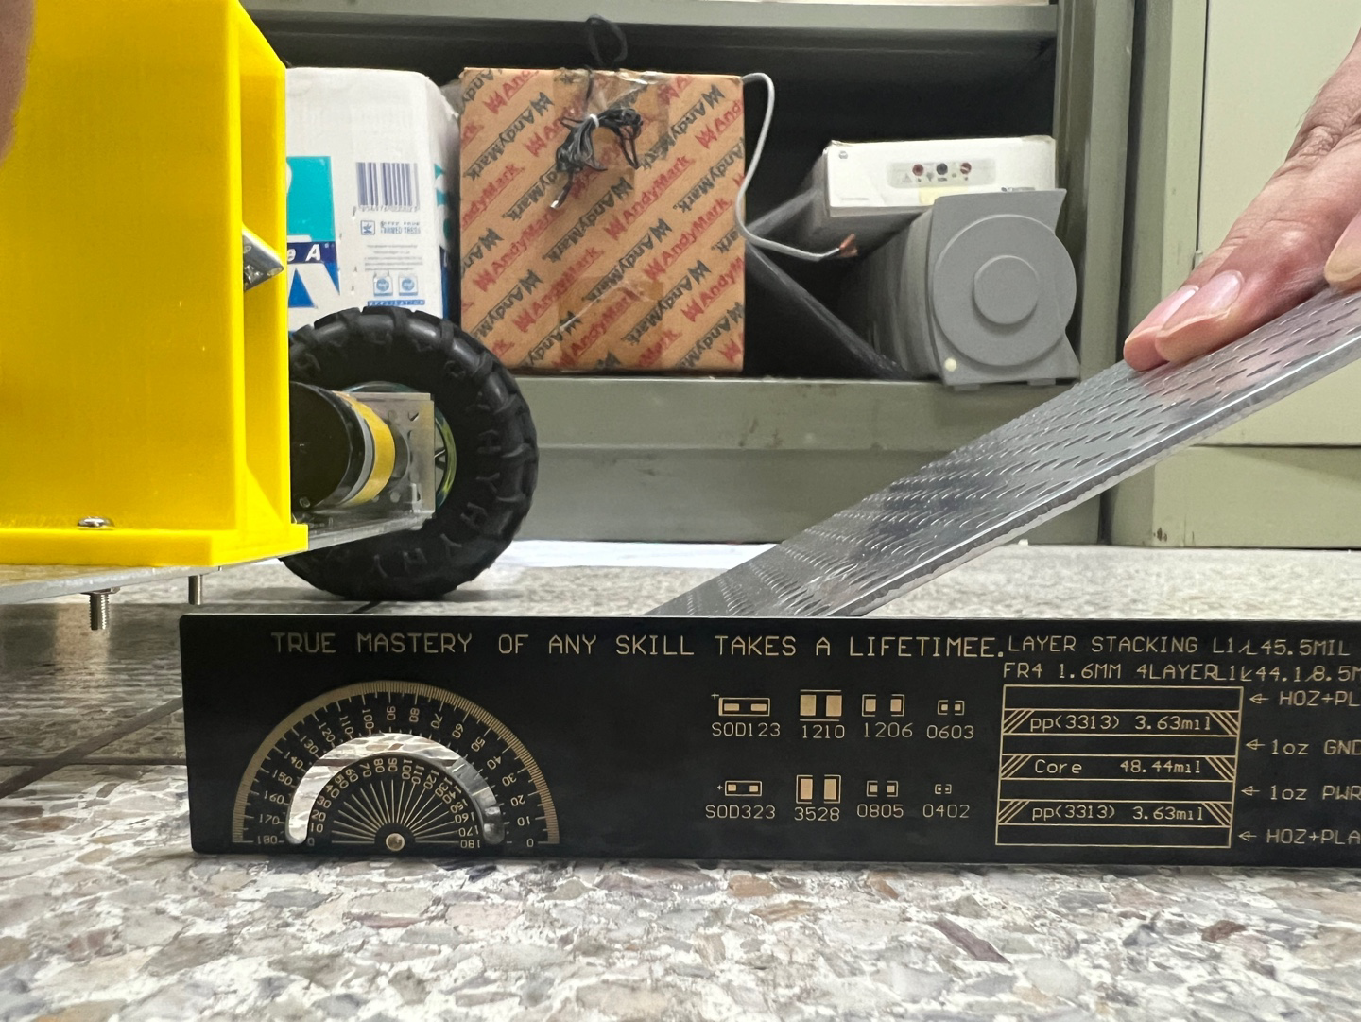
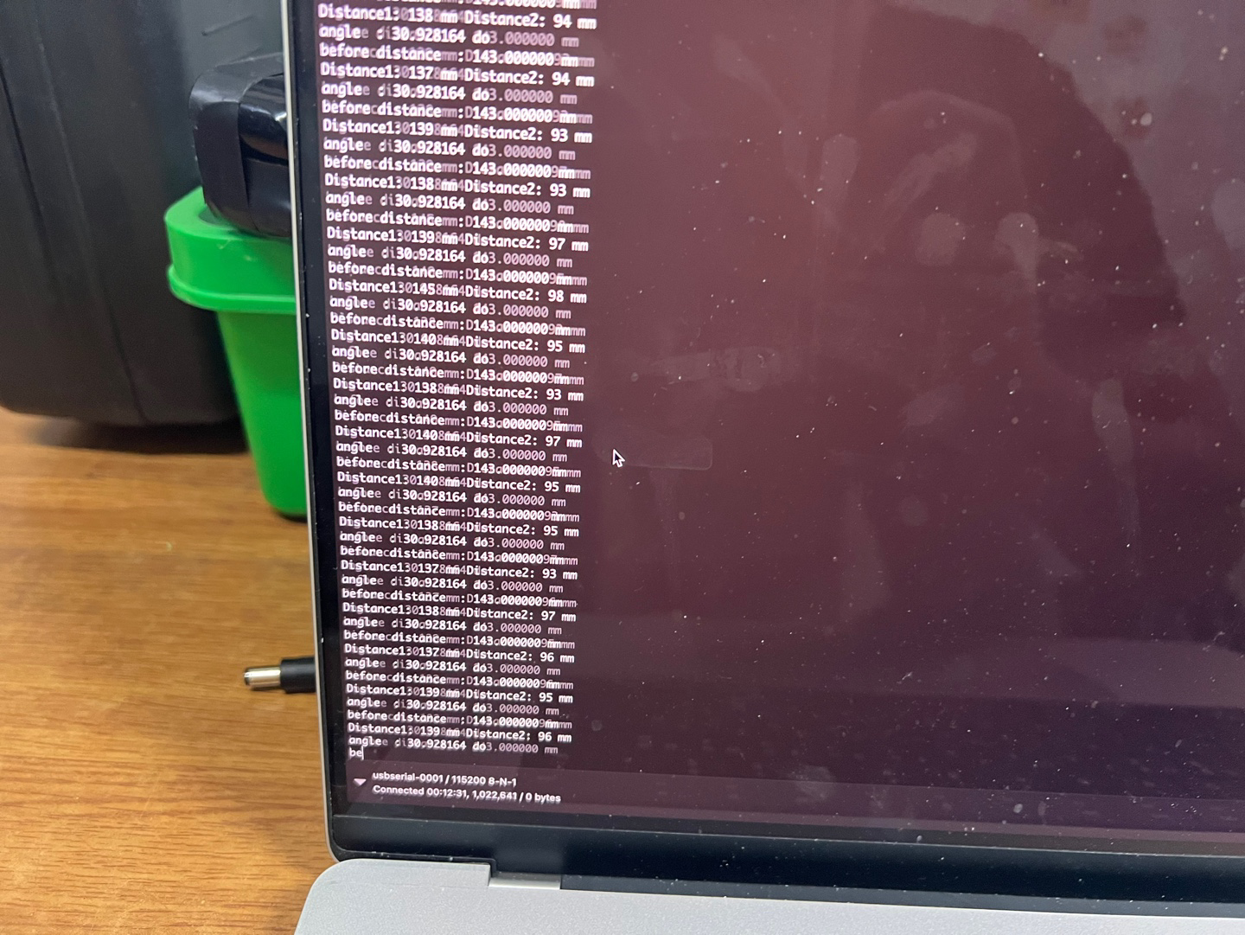
Part 3,
경사각 측정 과정
*오르막길 측정 결과
30.928164 도

Slide 30
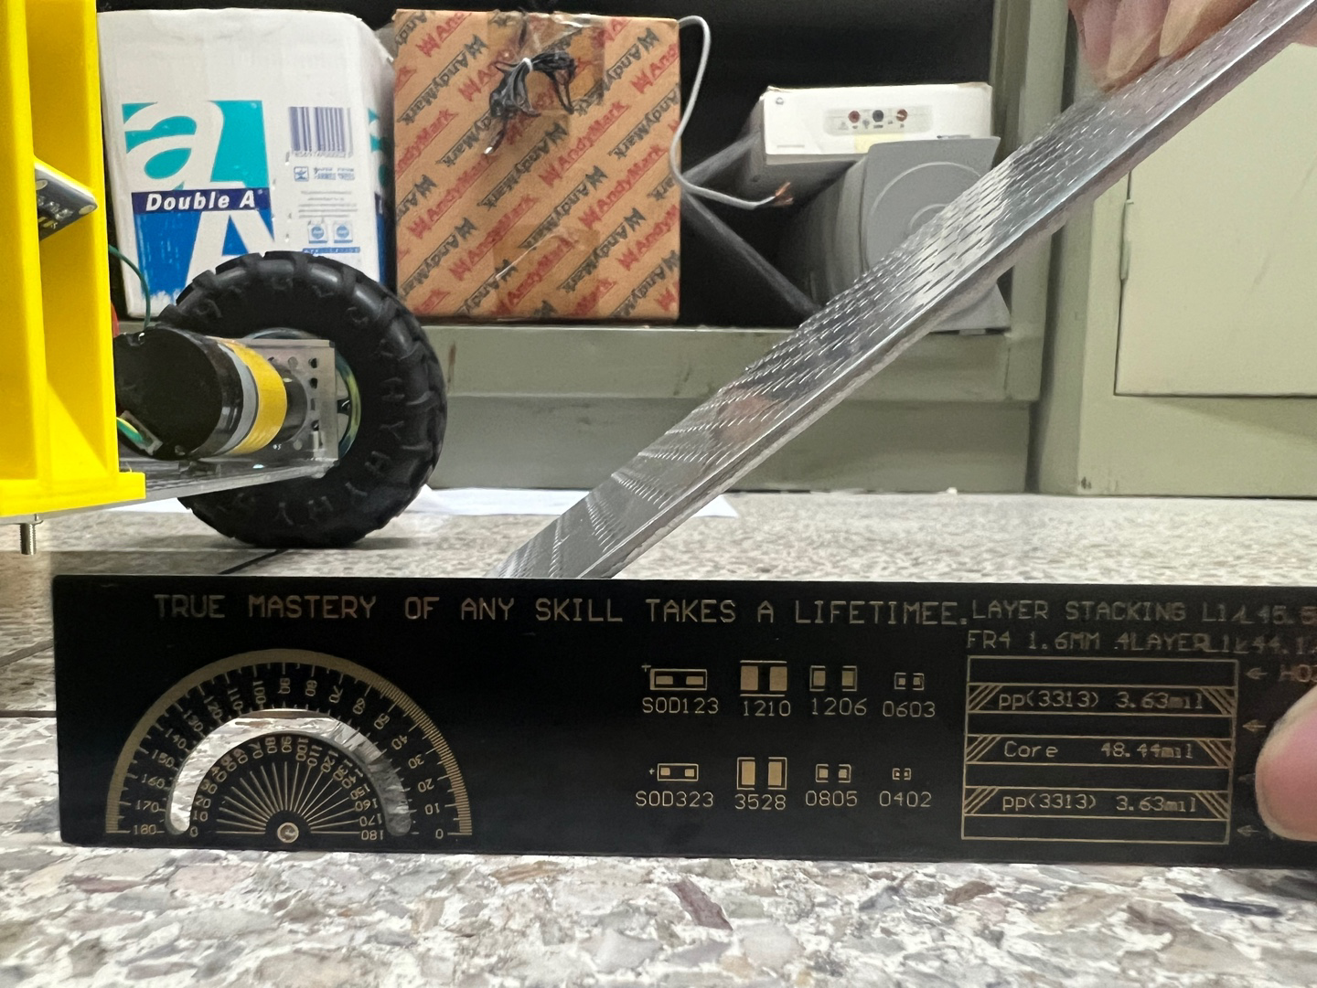
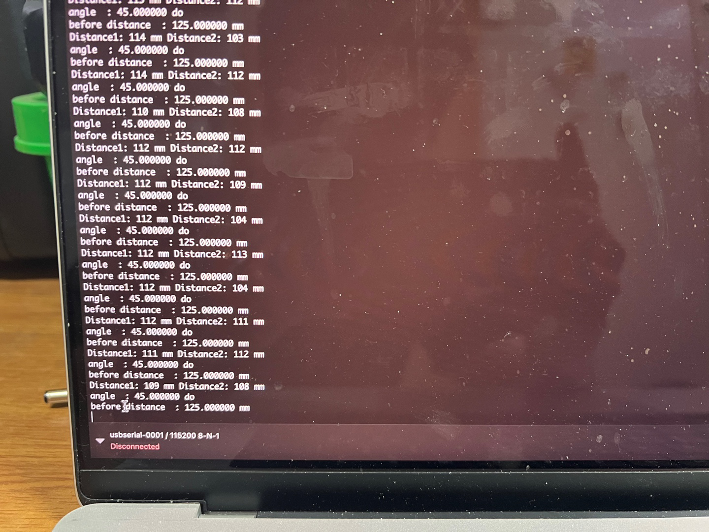
Part 3,
경사각 측정 과정
*오르막길 측정 결과

Slide 31
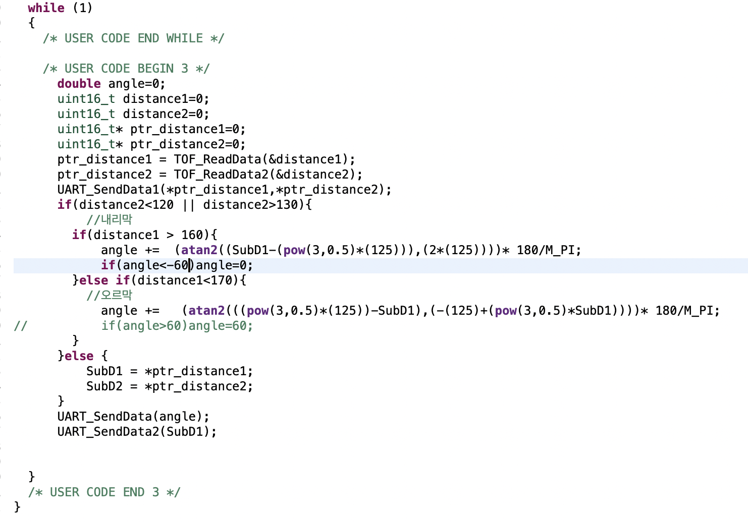
Part 3,
경사각 측정 결과
다시 평지로 갈때까지 측정된 경사각을 유지하게 알고리즘 셋팅
순간적으로 지나가는 것은 경사각으로 인지 안되게 셋팅
모터를 실외에서 구동시키면서 오차 보정 및 그에 따른 코드 수정 필요해 보임
-> 필요에 따라 오르막길 코드 구역과 내리막길 코드 구역을 한번더 나눠줄수도 있음

Slide 32

Q&A

Slide 33
감사합니다

